Slide 1


Slide 3


Slide 4
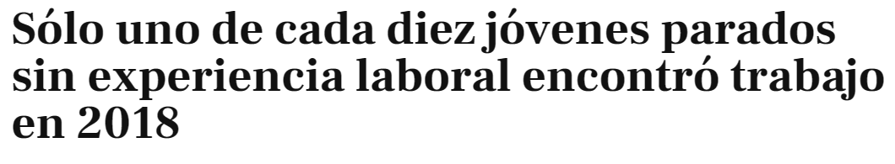
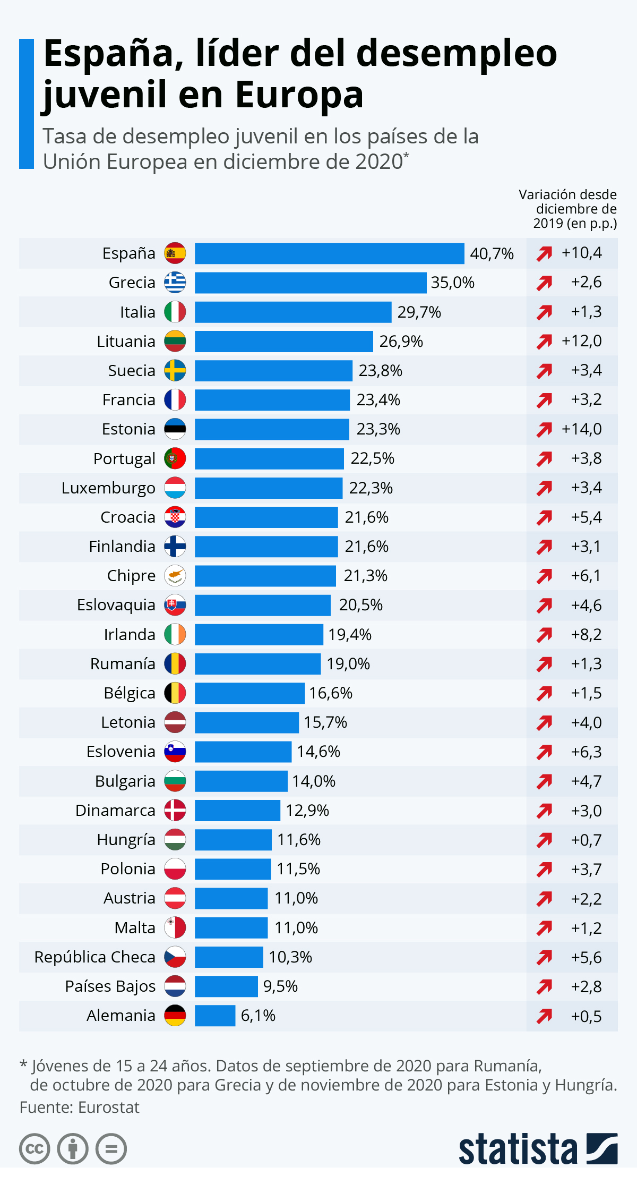

Slide 5
YourPath
Plataforma que facilita a las personas plantearse metas y objetivos laborales de una forma visual y sencilla, teniendo como referencia el Path recorrido por otras personas.

Slide 6

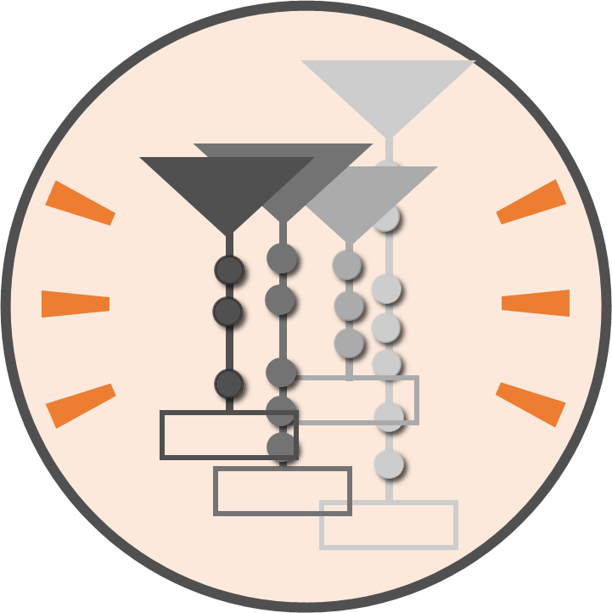

YourPath
ODSs
Plataforma que facilita a las personas plantearse metas y objetivos laborales de una forma visual y sencilla, teniendo como referencia el Path recorrido por otras personas.

Slide 7

Plataforma que facilita a las personas plantearse metas y objetivos laborales de una forma visual y sencilla, teniendo como referencia el Path recorrido por otras personas.
ODSs
Nuestras diferencias
YourPath
YourPath
Perfiles junior y sin experiencia
Todo tipo de perfiles
Especializado en metas laborales
Solo la experiencia obtenida
Referencias visuales y uso sencillo
Perfiles complejos
LinkedIn
LinkedIn

Slide 8
Nuestras diferencias
YourPath
YourPath
Perfiles junior y sin experiencia
Todo tipo de perfiles
Especializado en metas laborales
Solo la experiencia obtenida
Referencias visuales y uso sencillo
Perfiles complejos
LinkedIn
LinkedIn
DEMO

Slide 9


YourPath
YourPath
Perfiles junior y sin experiencia
Todo tipo de perfiles
Especializado en metas laborales
Solo la experiencia obtenida
Referencias visuales y uso sencillo
Perfiles complejos
LinkedIn
LinkedIn
Nosotros
DEMO

Slide 10

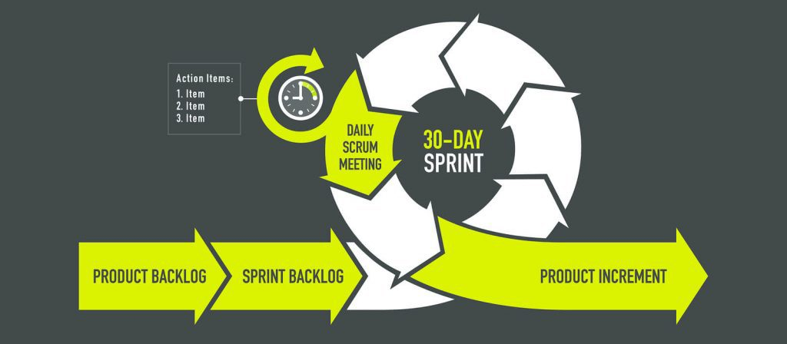
DEMO
Nosotros
Metodología
in/ismael-baena-mondejar/
in/rogerpuigboada/
in/roman-mota-soto/
in/miguel-quero-carboneras/
Metodologías ágiles (SCRUM)
Trello

Slide 11
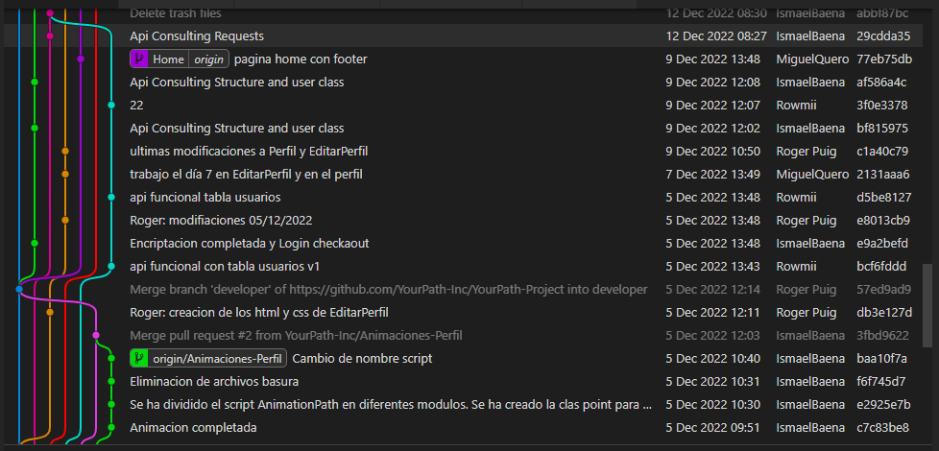
Metodología
Control de versiones
Metodologías ágiles (SCRUM)
Trello
Github

Slide 12











Metodologías ágiles (SCRUM)
Trello
Control de versiones
Tecnologías usadas
Github

Slide 13
Github
Tecnologías usadas
Tecnologías destacadas
Animaciones asincrónicas
Encriptación de contraseñas
Imagen del home

Slide 14
Tecnologías destacadas
Ideas futuras
Animaciones asincrónicas
Encriptación de contraseñas
Imagen del home
Motor de búsqueda
Perfil junior y perfil mentor
Anuncios de empleo
Foro de startups
Mayor personalización del Path
Path con bifurcaciones

Slide 15
Animaciones asincrónicas
Encriptación de contraseñas
Imagen del home
Ideas futuras
Motor de búsqueda
Perfil junior y perfil mentor
Anuncios de empleo
Foro de startups
Mayor personalización del Path
Path con bifurcaciones

Slide 16
Motor de búsqueda
Perfil junior y perfil mentor
Anuncios de empleo
Foro de startups
Mayor personalización del Path
Path con bifurcaciones

Slide 20
MUCHAS GRACIAS
Preguntas y sugerencias

Slide 21
Título
Subtítulo
Mucho texto

